Slide 1
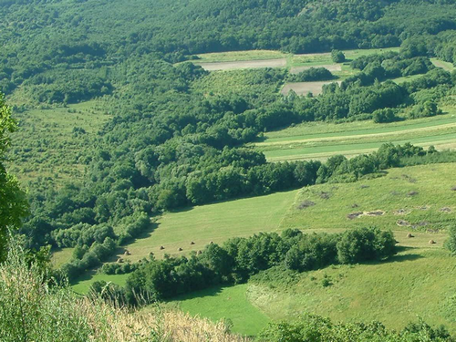
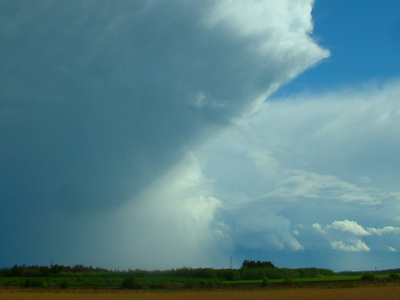
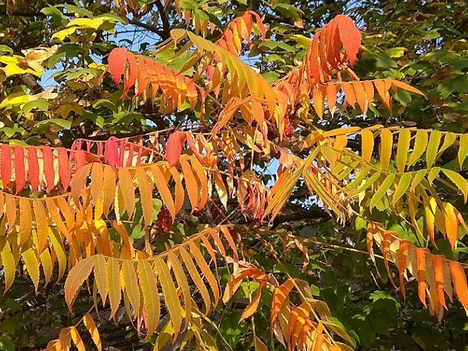
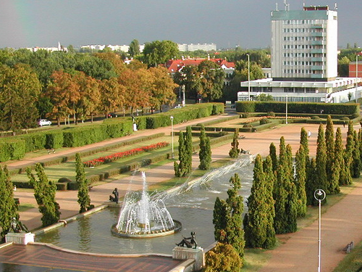
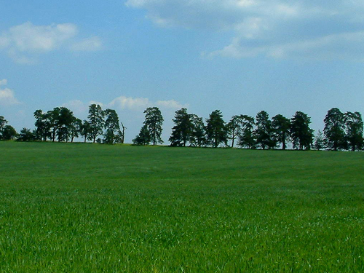
A klímaváltozás várható hatásai Magyarországon
Dr. Szabó György
Debreceni Egyetem
Tájvédelmi és Környezetföldrajzi Tanszék
Heves
2019. 12. 04.

Slide 2
A klímaváltozás okai
A globális klímaváltozás hátterében elsősorban az üvegházhatású gázok (ÜHG) légköri koncentrációjának növekedése áll.
szén-dioxid (CO₂)
metán (CH₄)
dinitrogén-oxid (N₂O)
A legfontosabb üvegházhatású gázok
ózon (O₃)
telített freonok (CFC-k)
telítetlen freonok(HCFC-k)
kén-hexafluorid (SF₆)

Slide 3
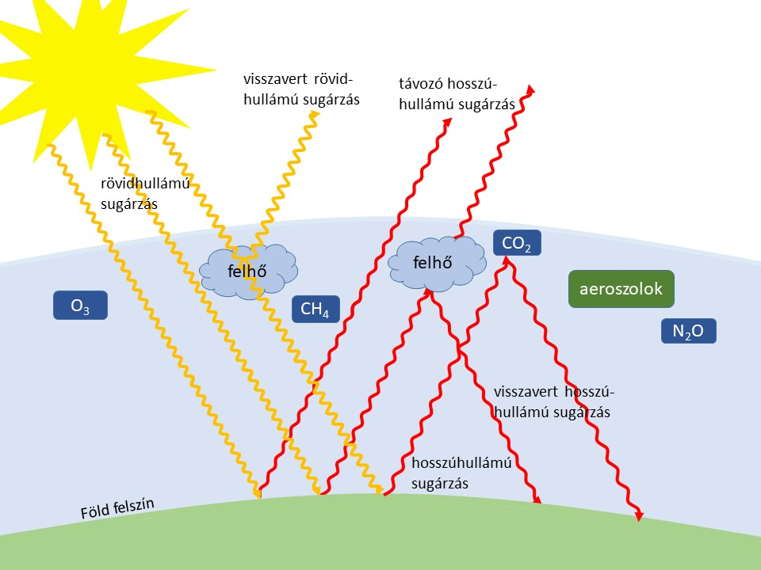
A klímaváltozás okai
Az üvegházhatás folyamatának sematikus ábrázolása
Jelenleg a Föld egyensúlyi hőmérséklete +15°C.
Ha a légkör csak nitrogénből és oxigénből állna, akkor a felszíni hőmérséklet -18°C lenne.

Slide 4
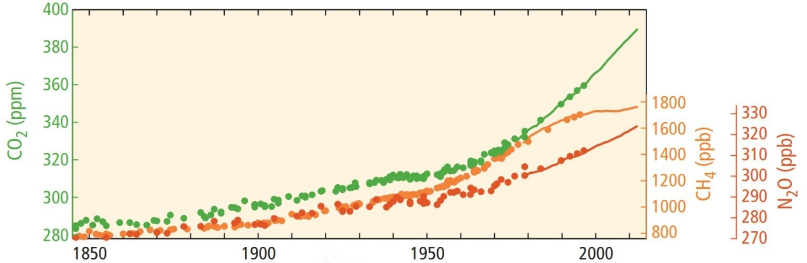
A klímaváltozás okai
A CO₂, a CH₄ és a N₂O globális légköri koncentrációjának alakulása 1850-2013 között
(Forrás: IPCC, 2014)

Slide 5
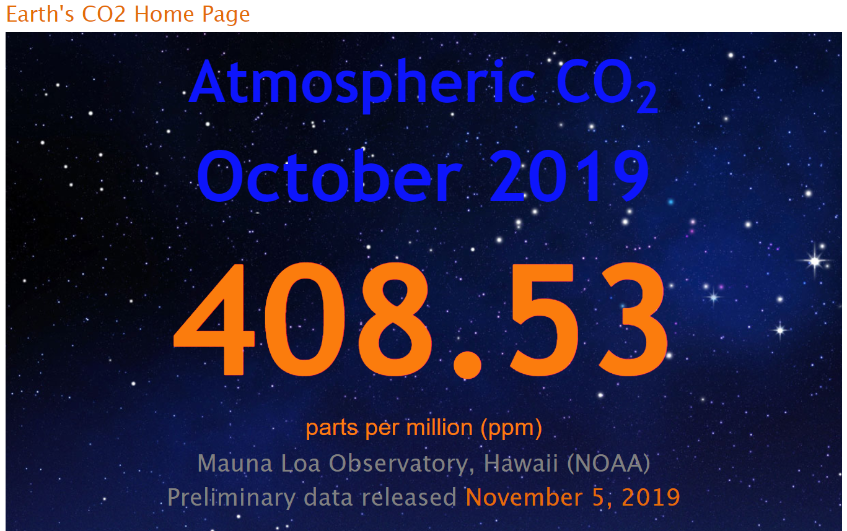
A klímaváltozás okai
A légkör CO₂ tartalma 2019 októberében
(Forrás: Earth CO₂ Home Page)

Slide 6
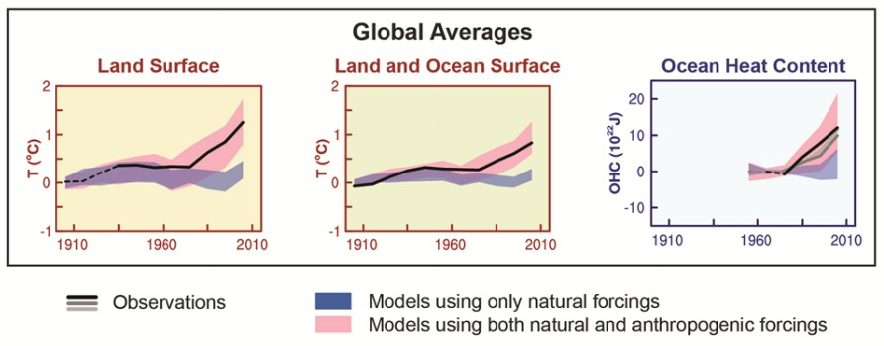
A klímaváltozás eddigi következményei
Az antropogén eredetű klímaváltozás egyik legkönnyebben felismerhető megnyilvánulása a globális átlaghőmérséklet növekedése.
A globális átlaghőmérséklet és az óceánok hőtartalmának változása
Globális átlag
Szárazföld felszín
Szárazföld és óceán felszín
Óceánok hőmennyisége
Megfigyelések
Modellek kizárólag a természetes hajtóerők alapján
Modellek a természetes és az antropogén hajtóerők alapján
Forrás: IPCC 5. jelentése

Slide 7
A klímaváltozás várható következményei
Az IPCC 5. jelentésében a hőmérséklet várható alakulását éghajlati modell-szimulációkkal próbálják bemutatni.
A szimulációkhoz szükség van az antropogén tevékenységek ismeretére is, ami 5-10 éves időszakon túl már nehezen becsülhető.
Emiatt különböző kibocsátási forgatókönyvek alapján futtatják le a modelleket.

Slide 8
A klímaváltozás várható következményei
A kumulatív CO₂ kibocsátás alakulása 2012 és 2100 között
Forgatókönyvek | Többlet CO₂ emisszió 2012-2100 között (Gt)
 | átlag | intervallum
RCP2.6 | 270 | 140-410
RCP4.5 | 780 | 595-1005
RCP6.0 | 1060 | 840-1250
RCP8.5 | 1685 | 1415-1910
Forrás: IPCC 5. jelentése
A légkör jelenlegi teljes széntartalma körülbelül 760 Gt.

Slide 9
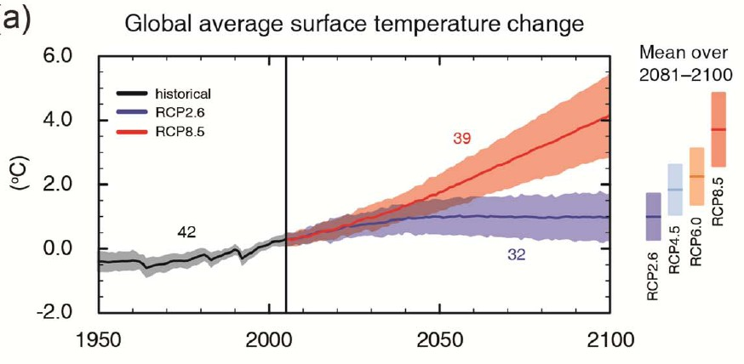
A klímaváltozás várható következményei
Globális átlagos felszíni hőmérséklet változás 2100-ig
Átlag
Történelmi
Forrás: IPCC 5. jelentése

Slide 10
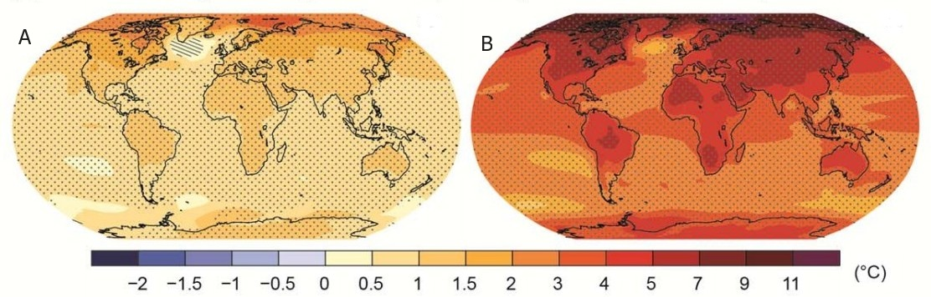
A klímaváltozás várható következményei
Az átlagos felszíni hőmérséklet várható változása a 2081-2100 közötti időszakban az 1986-2005 közötti időszak átlagához viszonyítva („A” legoptimistább, „B” legpesszimistább forgatókönyv szerint)
Forrás: IPCC 5. jelentése

Slide 11
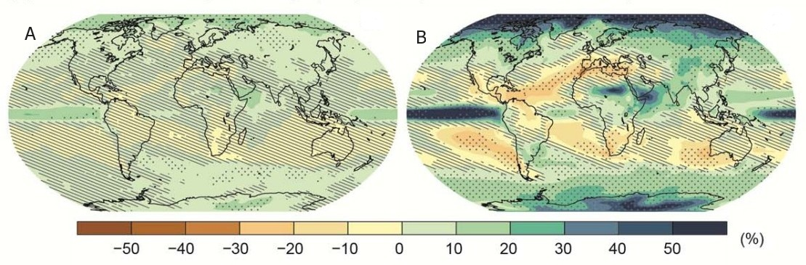
A klímaváltozás várható következményei
Az átlagos csapadékmennyiség várható változása a 2081-2100 közötti időszakban az 1986-2005 közötti időszak átlagához viszonyítva („A” legoptimistább, „B” legpesszimistább forgatókönyv szerint)
Forrás: IPCC 5. jelentése

Slide 12
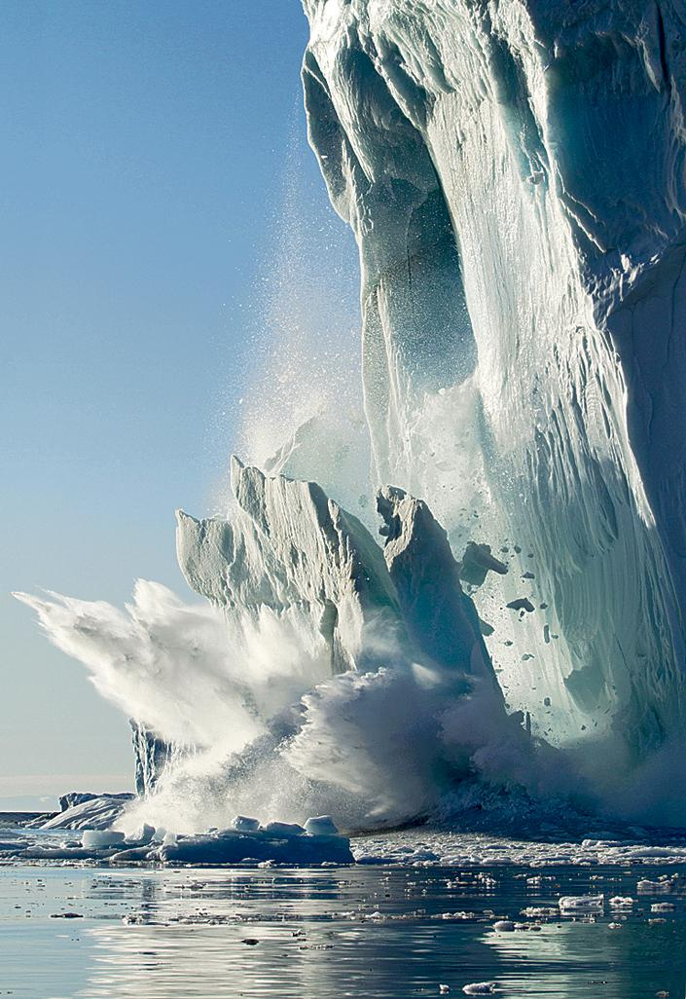
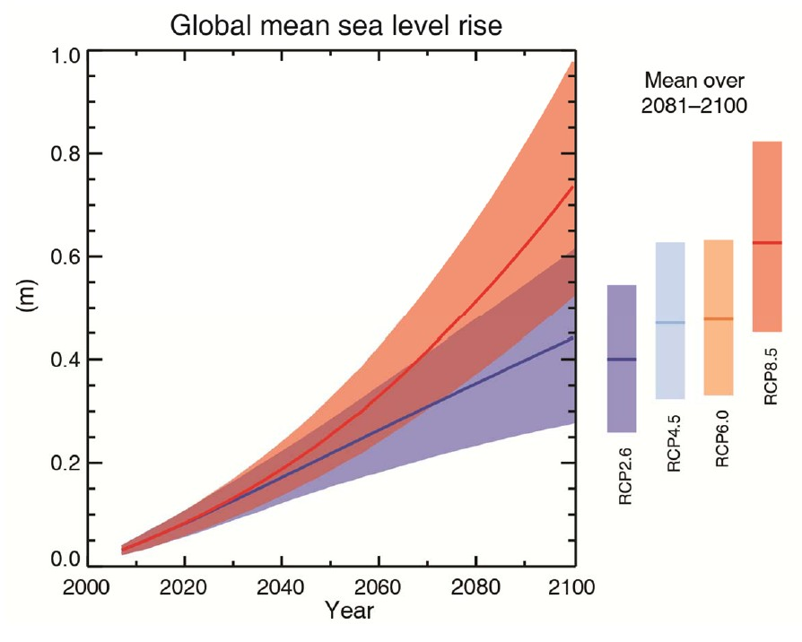
A klímaváltozás várható következményei
Globális tengerszint változás 2100-ig
Átlag
Év
Forrás: IPCC 5. jelentése

Slide 13
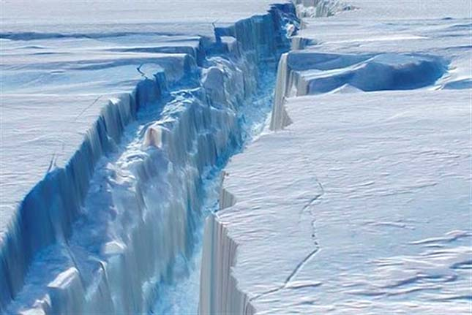
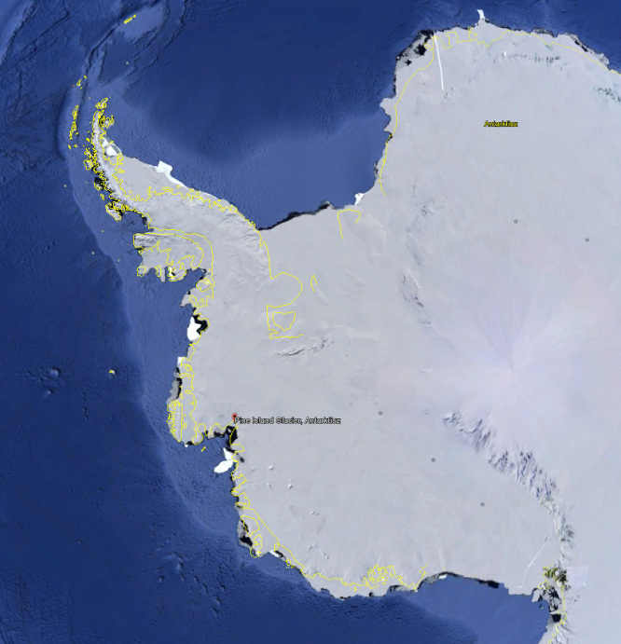
A klímaváltozás várható következményei
Repedés az antarktiszi Pine-sziget egyik gleccserében
Pine-sziget
http://discovermagazine.com/2017/june/larsen-c

Slide 14
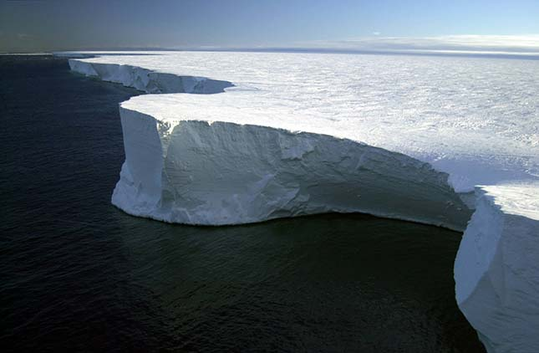
A klímaváltozás várható következményei
Larsen C selfjegének egy 6000 km²-es darabja 2017 júniusában vált le
http://discovermagazine.com/2017/june/larsen-c

Slide 15
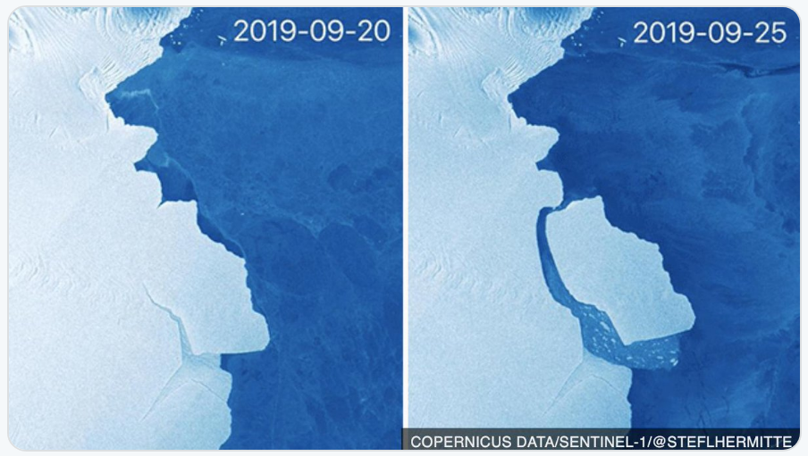
A klímaváltozás várható következményei
A D28 jéghegy leszakadása az Amery selfről
Forrás: Copernicus Data/Sentinel-1

Slide 16
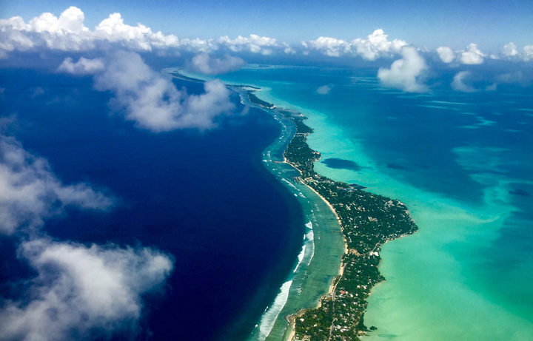
A klímaváltozás várható következményei
A tengerszint emelkedése néhány apró csendes-óceáni szigetország (Maldív-szigetek, Kiribati, Tuvalu) megszűnést fogja eredményezni.
Kiribati

Slide 17
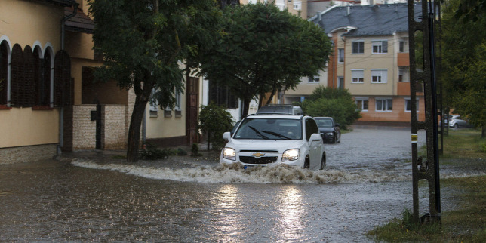
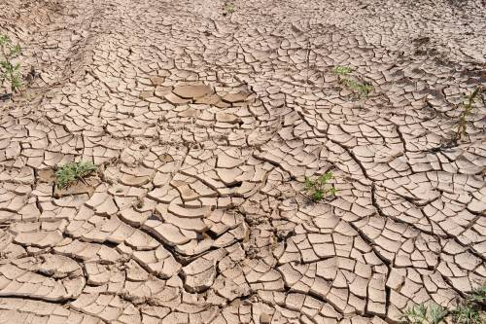
A klímaváltozás várható következményei
Klímazónák áthelyeződése,
Időjárási szélsőségek fokozódása,
Extrém csapadékesemények
Aszálykárok fokozódása
Forrás: MTI/Varga György
Forrás: http://ecolounge.hu

Slide 18
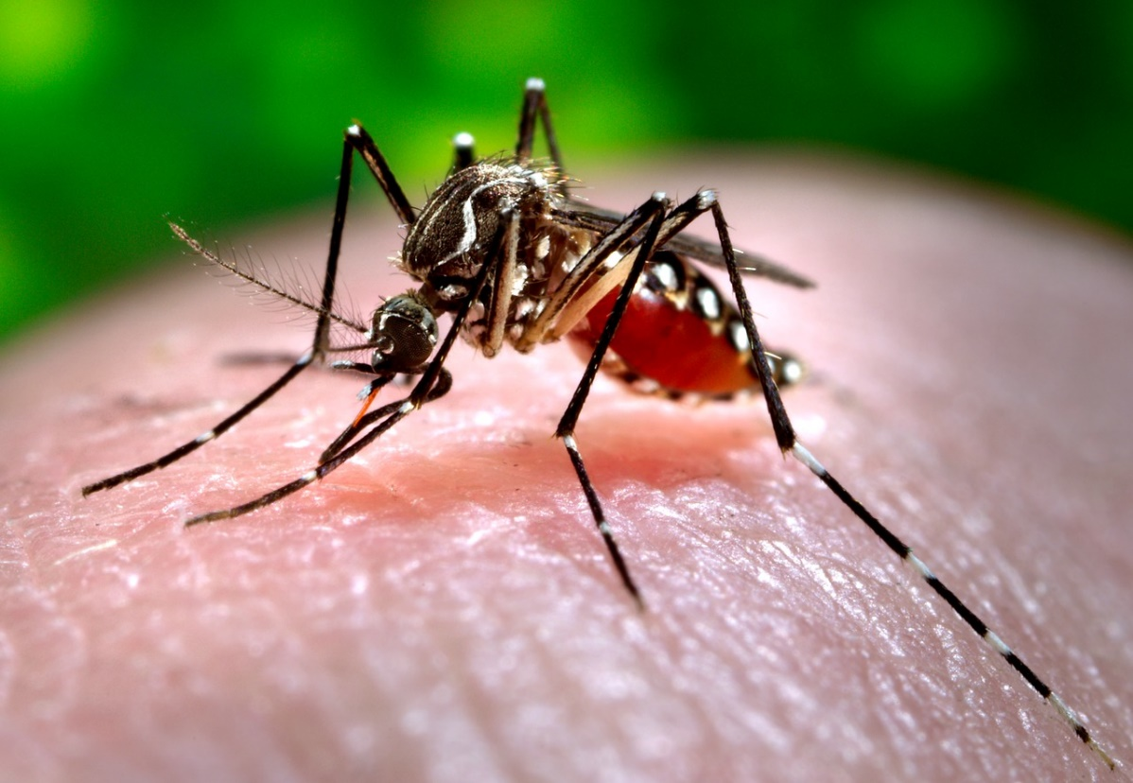
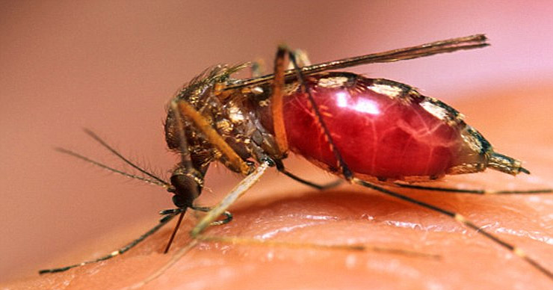
A klímaváltozás várható következményei
Klímazónák áthelyeződése,
Időjárási szélsőségek fokozódása,
A nyugat-nílusi lázat terjesztő szúnyog
Betegségek terjedése,
Foltos maláriaszúnyog
Forrás: http://avilagtitkai.com
Forrás: wikipédia

Slide 19
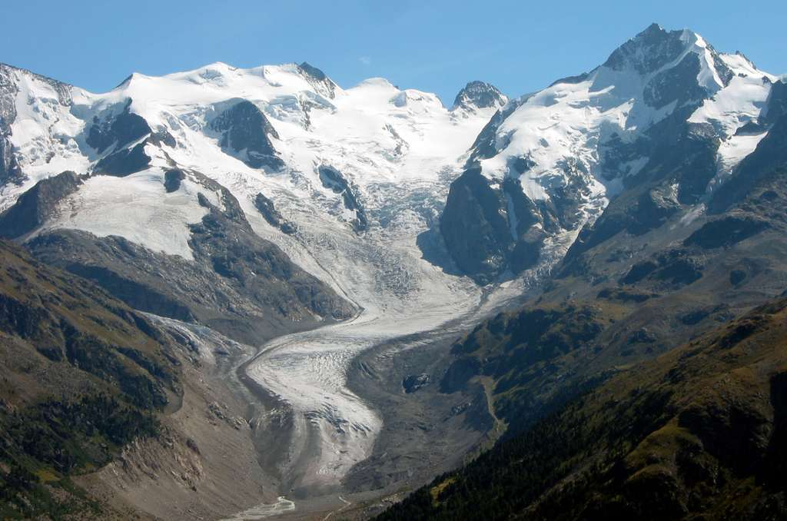
A klímaváltozás várható következményei
Klímazónák áthelyeződése,
Időjárási szélsőségek fokozódása,
A Morterach gleccser az Alpokban
Betegségek terjedése,
Gleccserek visszahúzódása,
Forrás: https://www.scientias.nl

Slide 20
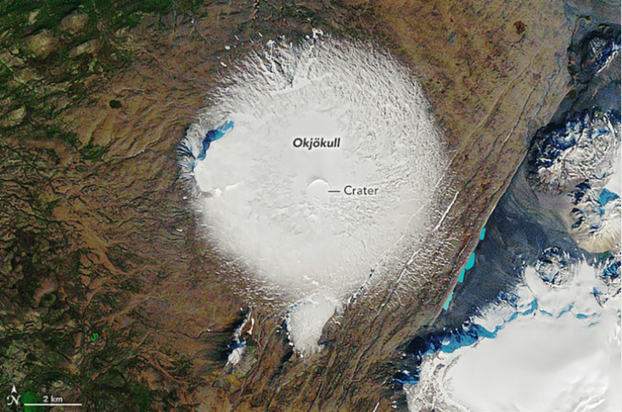
A klímaváltozás várható következményei
Klímazónák áthelyeződése,
Időjárási szélsőségek fokozódása,
2019 augusztus 18-án emléktáblát avattak az első eltűnt izlandi gleccsernek
Betegségek terjedése,
1986
Gleccserek visszahúzódása,
Forrás: index.hu

Slide 21
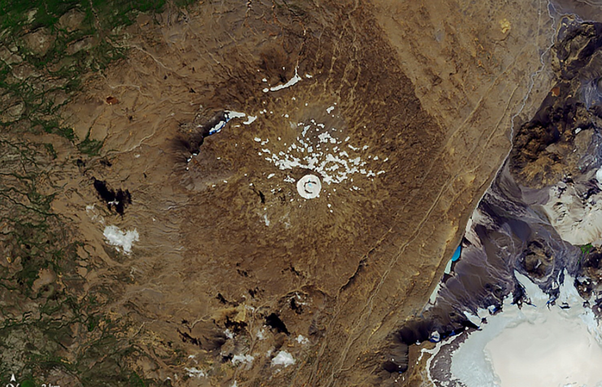
A klímaváltozás várható következményei
Klímazónák áthelyeződése,
Időjárási szélsőségek fokozódása,
2019 augusztus 18-án emléktáblát avattak az első eltűnt izlandi gleccsernek
Betegségek terjedése,
2019
Gleccserek visszahúzódása,
Forrás: index.hu

Slide 22
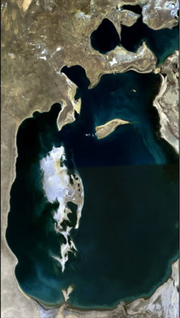
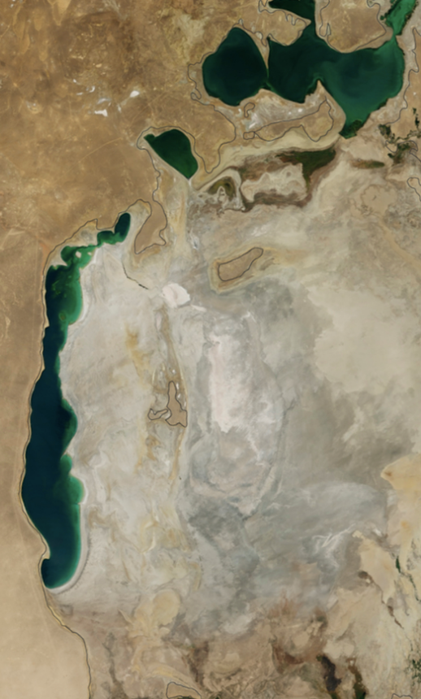
A klímaváltozás várható következményei
Klímazónák áthelyeződése,
Az Aral-tó 1989-ben
Az Aral-tó 2014-ben
Időjárási szélsőségek fokozódása,
Betegségek terjedése,
Gleccserek visszahúzódása,
Szárazföldi vízkészletek drasztikus csökkenése,
Forrás: wikipedia

Slide 23
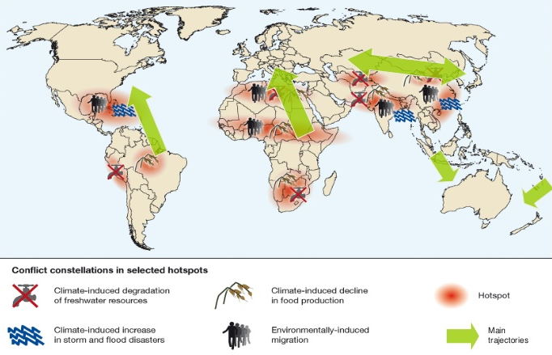
A klímaváltozás várható következményei
Klímazónák áthelyeződése,
Migrációs hotspotok és a fő vándorlási irányok
Időjárási szélsőségek fokozódása,
Betegségek terjedése,
Gleccserek visszahúzódása,
Szárazföldi vízkészletek drasztikus csökkenése,
Társadalmi, gazdasági problémák fokozódása, erősödő migráció,
Édesvízkészletek degradációja a klímaváltozás miatt
Élelmiszertermelés csökkenés a klímaváltozás miatt
Hotspotok
A klímaváltozás miatt bekövetkező viharok, áradások
A klímaváltozás által kiváltott migráció
Fő irányok
Forrás: WGBU, 2007

Slide 24
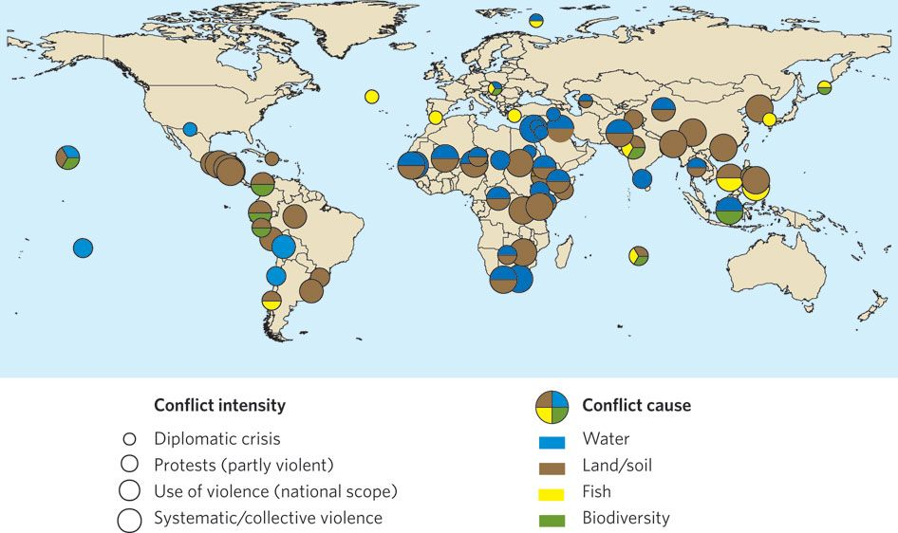
A klímaváltozás várható következményei
Klímazónák áthelyeződése,
Időjárási szélsőségek fokozódása,
A konfliktusok okai és mélysége
Betegségek terjedése,
Gleccserek visszahúzódása,
Szárazföldi vízkészletek drasztikus csökkenése,
Társadalmi, gazdasági problémák fokozódása,
A konfliktus nagysága
A konfliktus oka
Diplomáciai krízis
Tüntetések (részben erőszakosak)
Nemzeti szintű erőszakos cselekmények
Háborúk
Vízkészletek
Földterületek
Halállomány
Biodiverzitás
Háborús konfliktusok kialakulása.
Forrás: Meng, K, & Cane, M., 2011)

Slide 25
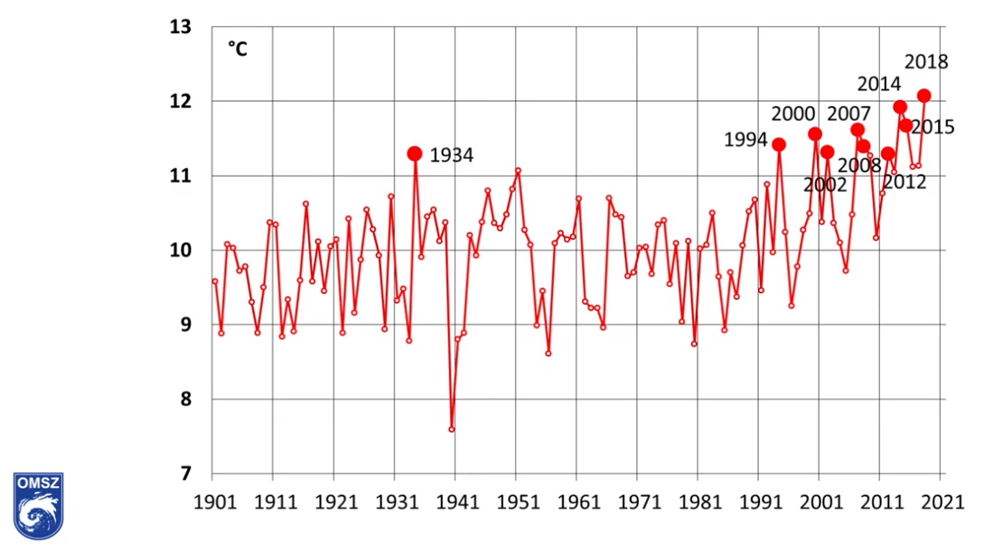
A hőmérsékletviszonyok alakulása Magyarországon
Az éves országos átlaghőmérséklet alakulása Magyarországon 1901-től 2018-ig
Forrás: OMSZ, 2019

Slide 26
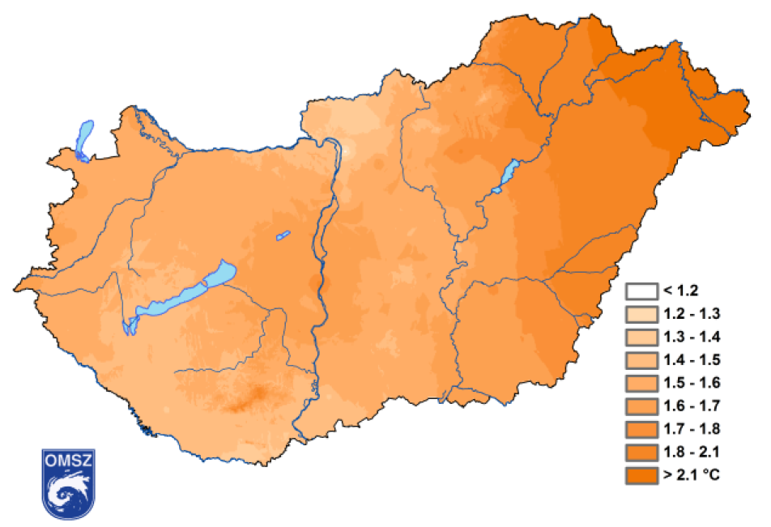
A hőmérsékletviszonyok alakulása Magyarországon
Az éves átlaghőmérséklet (ºC) változása 1981 és 2015 között
Forrás: Országos Meteorológiai Szolgálat

Slide 27
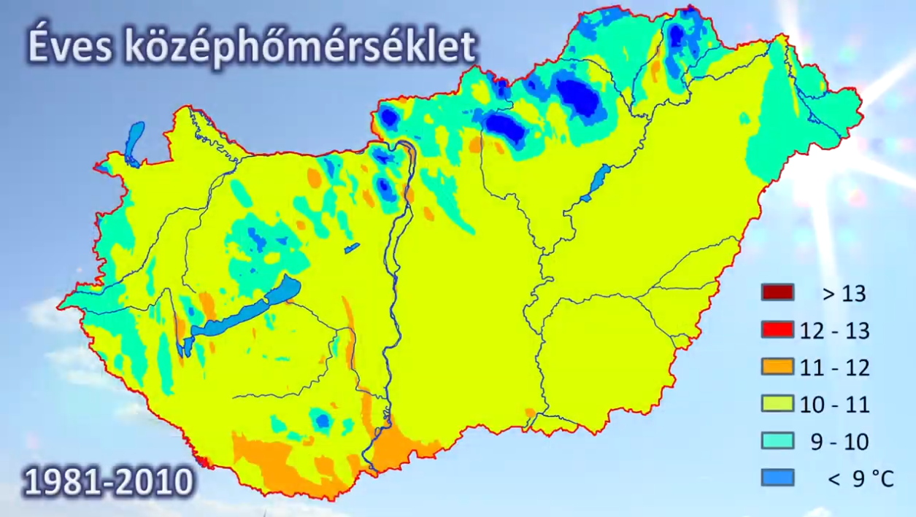
A hőmérsékletviszonyok alakulása Magyarországon
Az éves középhőmérséklet (ºC) alakulása az 1981-2010 közötti időszakban
Forrás: Országos Meteorológiai Szolgálat

Slide 28
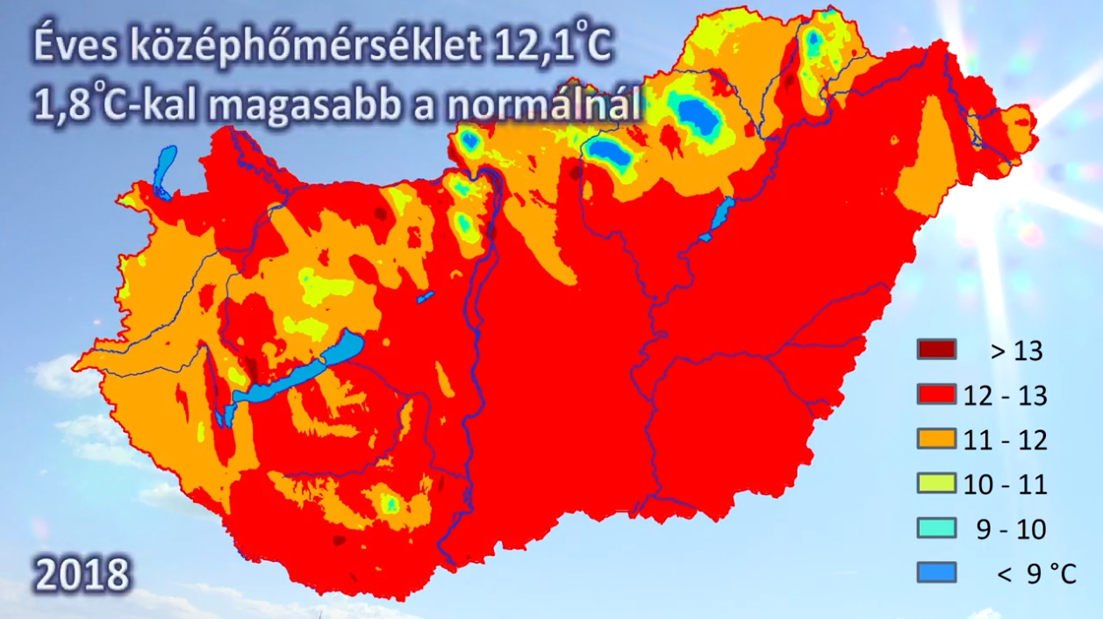
A hőmérsékletviszonyok alakulása Magyarországon
Az éves középhőmérséklet (ºC) alakulása 2018-ban
Forrás: Országos Meteorológiai Szolgálat

Slide 29
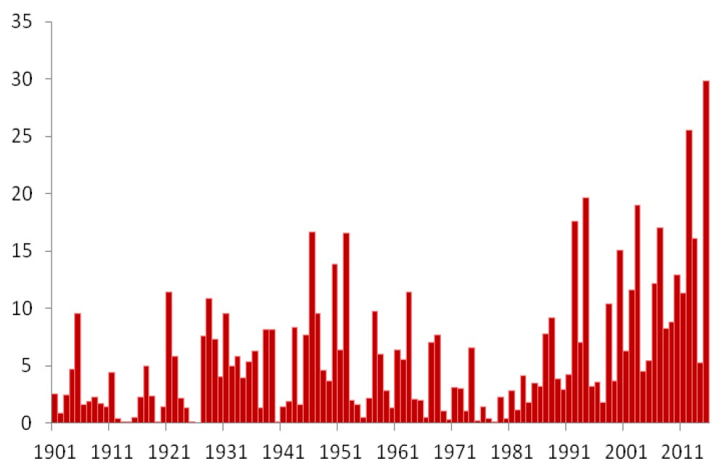
A hőmérsékletviszonyok alakulása Magyarországon
A hőhullámos napok számának alakulása 1901-2015 között Magyarországon
Forrás: Országos Meteorológiai Szolgálat

Slide 30
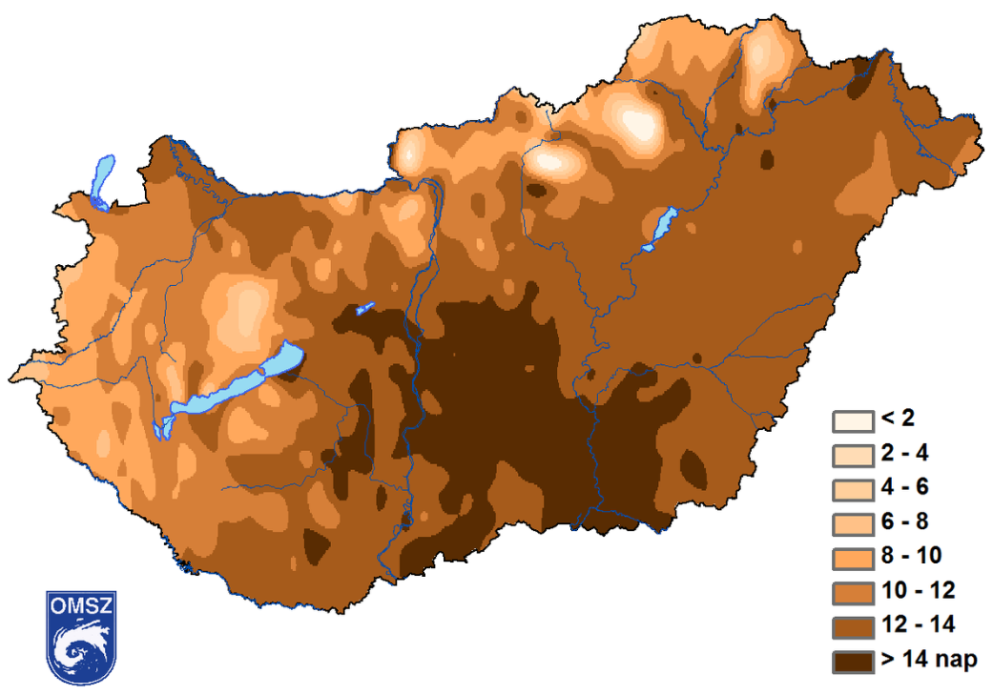
A hőmérsékletviszonyok alakulása Magyarországon
Hőhullámos napok átlagos száma az 1981–2016-es időszakban időszakban
Forrás: Országos Meteorológiai Szolgálat

Slide 31
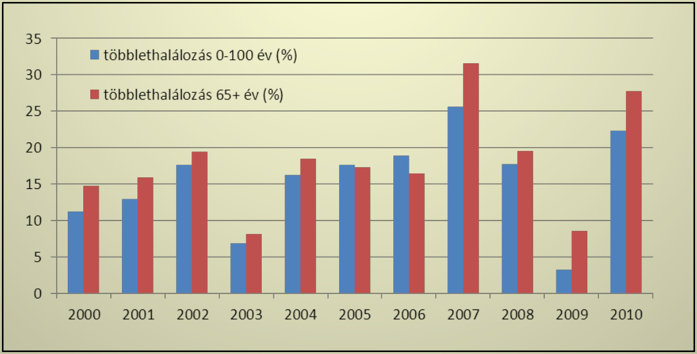
A hőmérsékletviszonyok alakulása Magyarországon
A hőhullámok alatti többlethalálozás (%) Budapest teljes és 65 év feletti lakossága körében 2000-2010 között
Forrás: Bobvos et al., 2014.

Slide 32
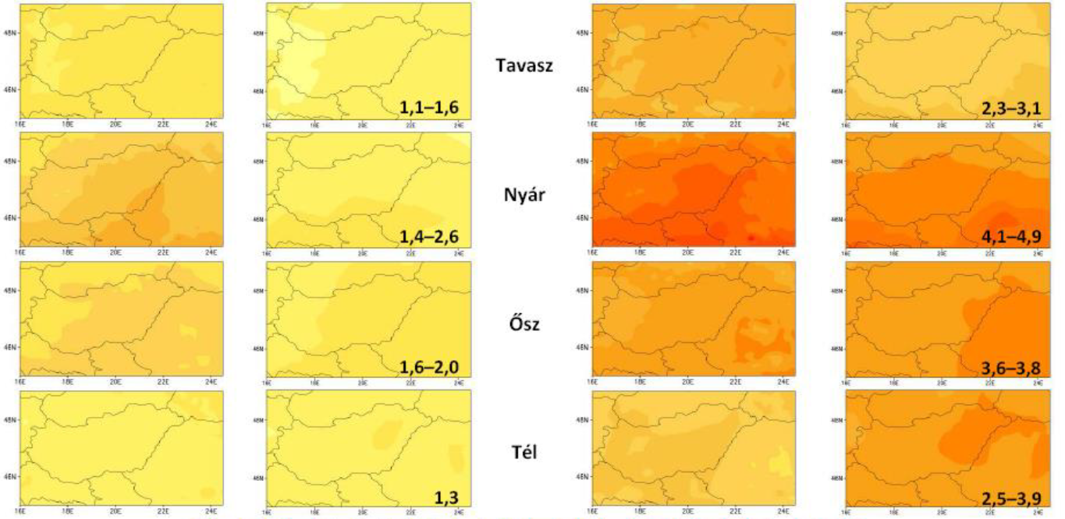
A hőmérsékletviszonyok alakulása a jövőben
Évszakos átlaghőmérséklet-változás az 1961-1990 közötti időszak átlagához képest (°C)
2021-2050
2071-2100
ALADIN-Climate
REMO
ALADIN-Climate
REMO
Forrás: OMSZ

Slide 33
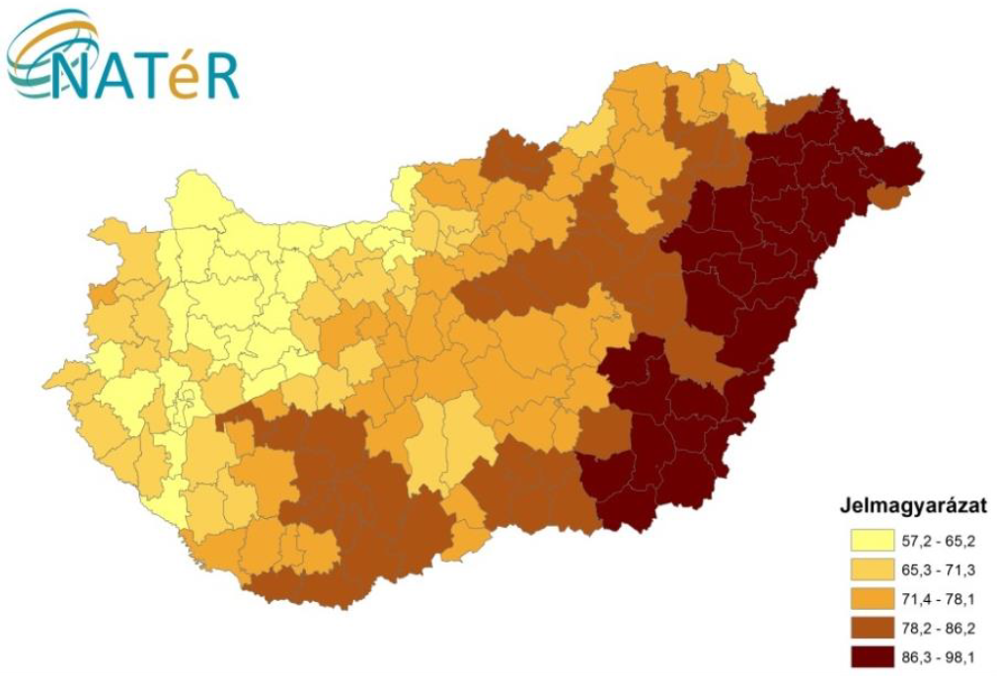
A hőmérsékletviszonyok alakulása a jövőben
Hőhullámos napok számának változása (%), 2021-2050 között az 1991-2020 közötti időszak átlagához viszonyítva, az ALADIN-Climate klímamodell alapján
Forrás: NATéR

Slide 34
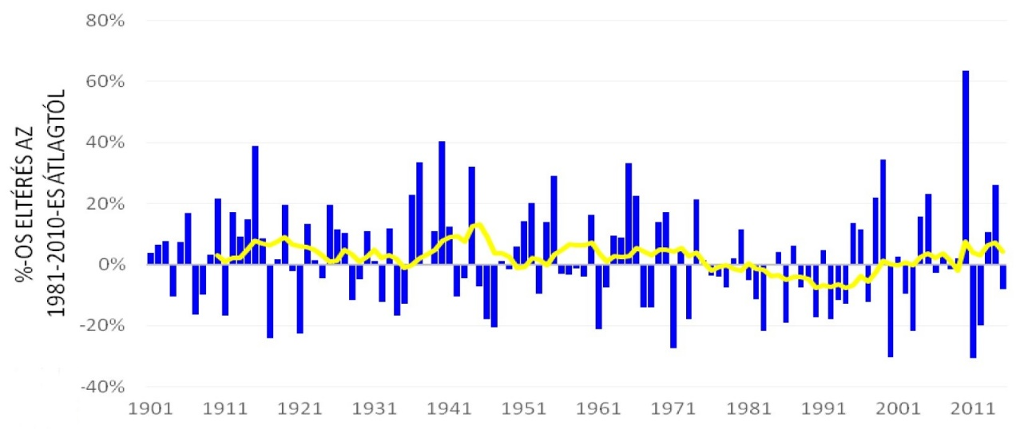
A csapadékviszonyok alakulása
Az éves csapadékmennyiség eltérése az 1981-2010 közötti időszak átlagától 1901-2015 között Magyarországon
Forrás: Országos Meteorológiai Szolgálat

Slide 35
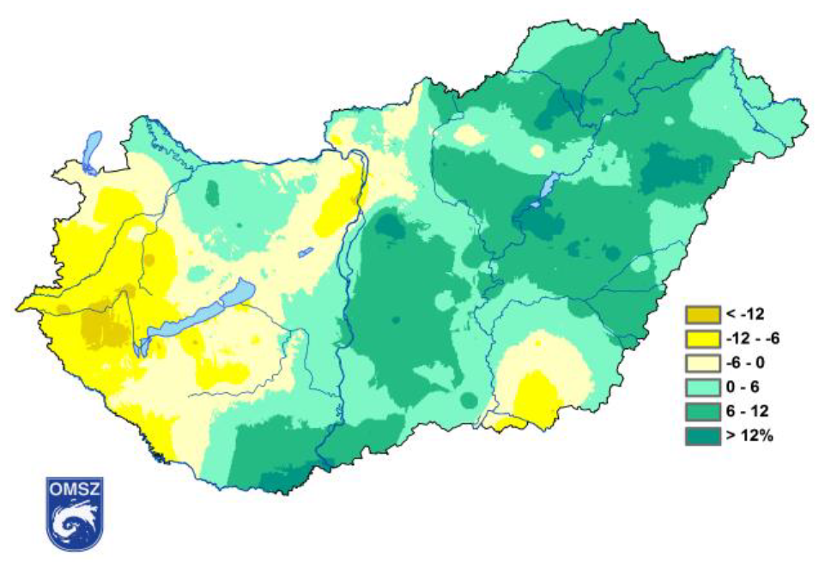
A csapadékviszonyok alakulása
Az évi csapadékösszeg változása 1961–2015 között
Forrás: Országos Meteorológiai Szolgálat

Slide 36
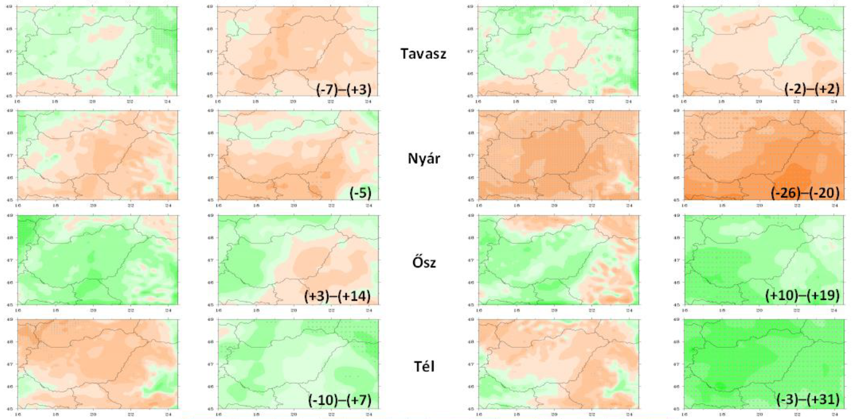
A csapadékviszonyok alakulása a jövőben
Évszakos átlagos csapadékösszeg-változás az 1961-1990 közötti időszak átlagához képest (%)
2021-2050
2071-2100
ALADIN-Climate
REMO
ALADIN-Climate
REMO
Forrás: OMSZ

Slide 37
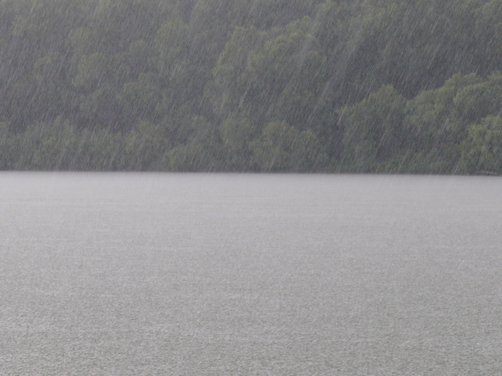
A csapadékviszonyok alakulása a jövőben
A modellek a csapadék intenzitásával kapcsolatban az ország teljes területére, valamennyi évszakban egyértelmű növekedést jeleznek a következő évtizedekre.
A század második felében – a nyári hónapok kivételével – ugyancsak intenzívebb csapadékeseményekre lehet számítani.
A legnagyobb intenzitásnövekedés az őszi időszakban várható.

Slide 38
Az éghajlatváltozás hatásai a természeti erőforrásokra
A folyók vízjárása szélsőségesebbé válik. Ősszel és télen várhatóak nagyobb árhullámok, nyáron pedig a jelenleginél jóval kisebb vízhozamokra lehet számítani.
intenzívebbé váló csapadékesemények
fokozódó erózióveszély
növekvő villámárvíz kockázat
Az aszályos időszakokban fokozódik a defláció veszélye.
A természetközeli élőhelytípusok 80%-át veszélyezteti a klímaváltozás. A legnagyobb veszélyben a vizes élőhely típusok (láprétek, láperdők, mocsári és ártéri élőhelyek) vannak.
A klímaváltozás következtében sok helyen megváltozik a fajösszetétel.

Slide 39
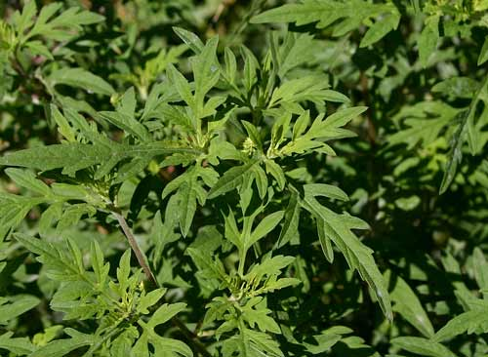
Az éghajlatváltozás hatásai a természeti erőforrásokra
Komoly gondot jelent az őshonos fajok visszaszorulása, az invazív fajok terjedése.
Hazai invazív fajok:
parlagfű

Slide 40
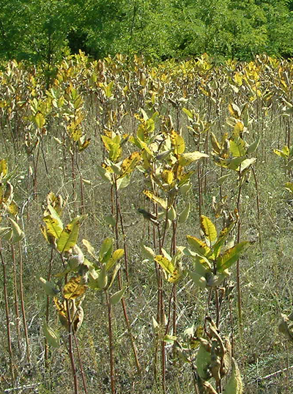
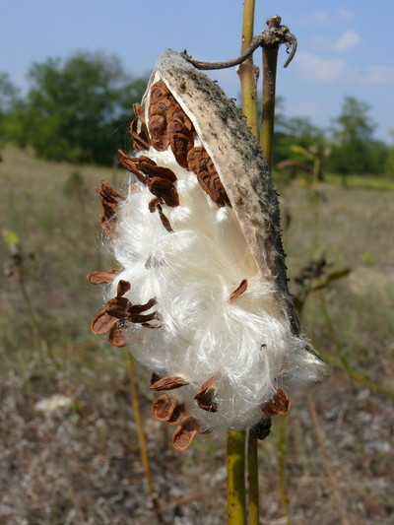
Az éghajlatváltozás hatásai a természeti erőforrásokra
Komoly gondot jelent az őshonos fajok visszaszorulása, az invazív fajok terjedése.
Hazai invazív fajok:
Selyemkóró

Slide 41
Az éghajlatváltozás hatásai a természeti erőforrásokra
Komoly gondot jelent az őshonos fajok visszaszorulása, az invazív fajok terjedése.
Hazai invazív fajok:
bálványfa

Slide 42
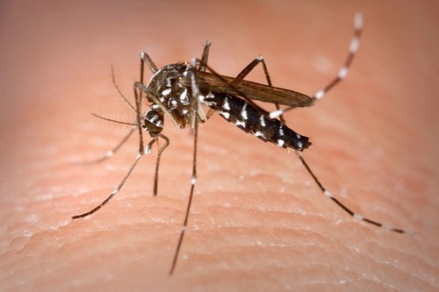
Az éghajlatváltozás hatásai a természeti erőforrásokra
Komoly gondot jelent az őshonos fajok visszaszorulása, az invazív fajok terjedése.
Hazai invazív fajok:
Ázsiai tigrisszúnyog

Slide 43
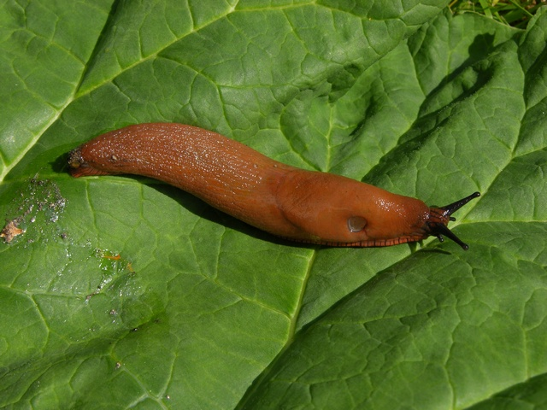
Az éghajlatváltozás hatásai a természeti erőforrásokra
Komoly gondot jelent az őshonos fajok visszaszorulása, az invazív fajok terjedése.
Hazai invazív fajok:
Spanyol csupaszcsiga

Slide 44
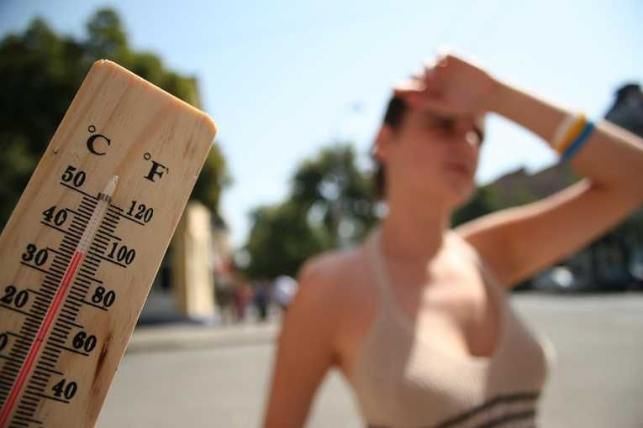
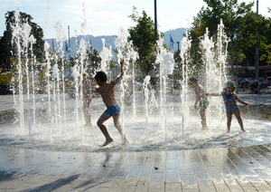
Az éghajlatváltozás humán-egészségügyi hatásai
Hőhullámok komoly terhelést jelentenek, különösen az idősek, a szív- és érrendszeri megbetegedésben szenvedők és a gyereke számára.

Slide 45
Az éghajlatváltozás humán-egészségügyi hatásai
Hőhullámok komoly terhelést jelentenek, különösen az idősek, a szív- és érrendszeri megbetegedésben szenvedők és a gyereke számára.
Súlyosbíthatja a helyzetet, hogy a hőhullámokhoz kapcsolódóan egyre gyakrabban alakulhatnak ki Los Angeles típusú szmoghelyzetek is.
Az éghajlat melegedése kedvez a szúnyogok, kullancsok, rágcsálók elszaporodásának, így az általuk terjesztett betegségek (Lyme kór, kullancs encephalitis, hantavírusok, nyugat-nílusi vírus) gyakorisága nőni fog.
Új kórokozók, betegségek megjelenésére is kell felkészülni.
malária
chikungunya láz
dengue láz
rift-völgyi láz

Slide 46
Az éghajlatváltozás társadalmi-gazdasági hatásai
A gazdasági ágazatok közül a mezőgazdaságra lesz a legnagyobb hatása a klímaváltozásnak.
Nő az aszályos időszakok hossza és gyakorisága.
Nő a belvizek gyakorisága, különösen a téli időszakban.
A talajerózió kockázata is fokozódik.
Új kártevők, kórokozók jelenhetnek meg.

Slide 47

Az éghajlatváltozás társadalmi-gazdasági hatásai
Az ipari szektoron belül várhatóan az energiaszektorra lesz a legnagyobb hatása a klímaváltozásnak.
Probléma lehet a hűtővízigények kielégítésében a nyári hónapokban.
Forrás: https://infostart.hu

Slide 48

Az éghajlatváltozás társadalmi-gazdasági hatásai
Az ipari szektoron belül várhatóan az energiaszektorra lesz a legnagyobb hatása a klímaváltozásnak.
A Paksi Atomerőmű hűtővíz-csatornája
Probléma lehet a hűtővízigények kielégítésében a nyári hónapokban.
Forrás: https://nepszava.hu
Notes:
A hűtővíz igény egy paksi blokk esetében 66 m3/s.

Slide 49

Az éghajlatváltozás társadalmi-gazdasági hatásai
Az ipari szektoron belül várhatóan az energiaszektorra lesz a legnagyobb hatása a klímaváltozásnak.
Probléma lehet a hűtővízigények kielégítésében a nyári hónapokban.
Az erősödő viharok veszélyeztetik az energetikai infrastruktúrát.

Slide 50
Az éghajlatváltozás társadalmi-gazdasági hatásai
Az ipari szektoron belül várhatóan az energiaszektorra lesz a legnagyobb hatása a klímaváltozásnak.
Probléma lehet a hűtővízigények kielégítésében a nyári hónapokban.
Az erősödő viharok veszélyeztetik az energetikai infrastruktúrát.
Nyáron várhatóan nőni fog a hűtési energiaszükséglet.
Télen várhatóan csökkenni fog a fűtési energiaszükséglet.

Slide 51
Az éghajlatváltozás társadalmi-gazdasági hatásai
A közlekedési ágazatot is több szinten érintik a klímaváltozás kedvezőtlen hatásai.
A hőségben az aszfaltburkolatok esetében nő a nyomvályúsodás kockázata.
A hőségben a vasúti sínek is deformálódhatnak.
A nem klimatizált közlekedési eszközöket használók, nyáron nagy terhelésnek lesznek kitéve.

Slide 52


Az éghajlatváltozás társadalmi-gazdasági hatásai
A turizmust is érzékenyen érintik a klímaváltozásból eredő hatások. Különösen érzékenyek a turizmus szabadtéri tevékenységgel járó típusai.
Vízparti nyaralások
A Balaton 2012 nyarán

Slide 53



Az éghajlatváltozás társadalmi-gazdasági hatásai
A turizmust is érzékenyen érintik a klímaváltozásból eredő hatások. Különösen érzékenyek a turizmus szabadtéri tevékenységgel járó típusai.
Vízparti nyaralások
Természetjárás
Városnézés
Síelés

Slide 54
Konklúzió
A helyzet súlyos, de talán nem reménytelen.
„Mi vagyunk az első generáció, aki a saját bőrén érzi a klímaváltozás hatásait, de mi vagyunk egyben az utolsók is, akik tehetünk ellene.”
(Barack Obama, 2015.)

Slide 55
Köszönöm a figyelmet!

